Slide 1
Estatística: Aplicação ao Sensoriamento Remoto
SER 204
Distribuições de Probabilidade
Camilo Daleles Rennó
camilo.renno@inpe.br
acesso do conteúdo do curso em Bibdigital do INPE ou GitHub

Slide 2
Distribuições de Probabilidade
Considere os seguintes experimentos:
Retiram-se 3 bolas da urna (com reposição). Define-se uma v.a. X cujos valores representam o número total de bolas vermelhas dentre as 3 escolhidas.
A partir de um mapa, 10 pontos são sorteados aleatoriamente (com reposição). Define-se uma v.a. Y cujos valores representam o número total de pontos pertencentes à classe floresta dentre os 10 escolhidos.
O que esses dois experimentos têm em comum?
Um número fixo de elementos são escolhidos
A escolha de um elemento não influencia a escolha do próximo (eventos independentes)
Cada elemento escolhido pertence ou não ao atributo (cor/classe) de interesse
Dessa forma, pode-se dizer que X e Y têm propriedades semelhantes, ou seja, seguem a mesma distribuição de probabilidade.

Slide 3
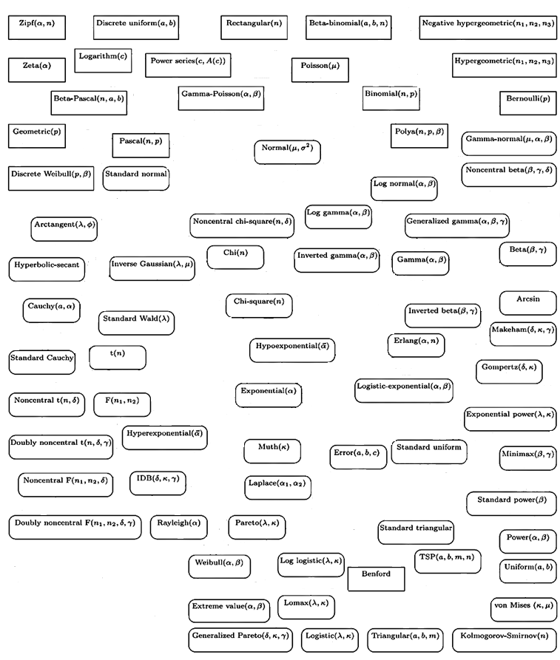
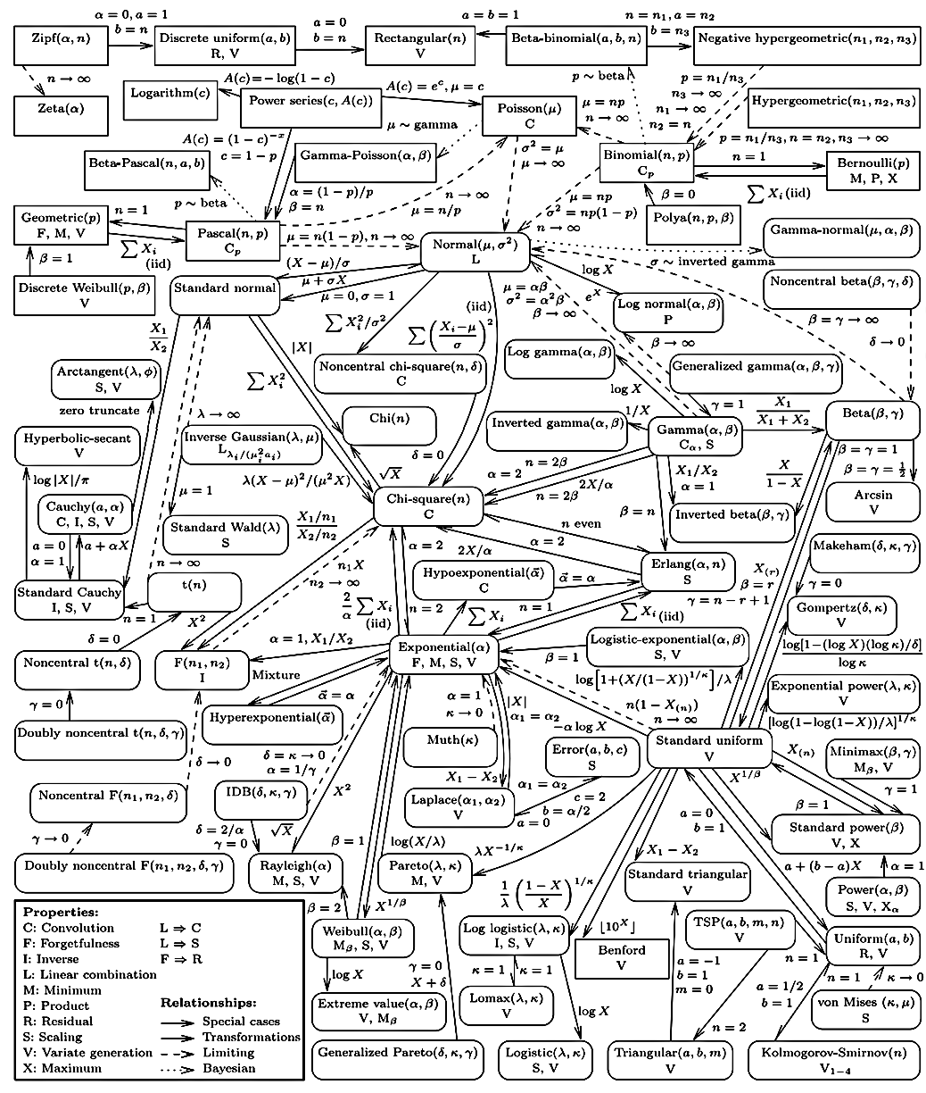
Distribuições de Probabilidade
Quantas funções que descrevem distribuições de v.a. existem?
V.A. Discreta
V.A. Contínua
Uniforme Discreta
Bernoulli
Binomial
Geométrica
Binomial Negativa
ou Pascal
Hipergeométrica
Poisson
Uniforme
Normal ou Gaussiana
t de Student
χ²
F
Exponencial
Rayleigh
Gamma
O que é importante saber:
Tipo de v.a. (discreta ou contínua)
Escopo da v.a. (mínimo e máximo)
Fonte: Leemis e McQueston (2008)
Os parâmetros das distribuições
A média (medida de tendência central)
A variância (medida de dispersão)

Slide 4
Distribuição Uniforme Discreta
Considere uma v.a. X cujos valores são inteiros de 1 a N, equiprováveis, ou seja, todos os valores têm igual probabilidade de ocorrência.
Exemplo: Lança-se um dado e define-se uma v.a. X como o valor obtido neste dado.
X: {1, 2, 3, 4, 5, 6}
P(X = 1) =
P(X = 1) = 1/6
P(X = 2) = 1/6
P(X = 3) = 1/6
P(X = 4) = 1/6
P(X = 5) = 1/6
P(X = 6) = 1/6
f(x) = ?

Slide 5
Distribuição Uniforme Discreta
Considere uma v.a. X cujos valores são inteiros de 1 a N, equiprováveis, ou seja, todos os valores têm igual probabilidade de ocorrência.
Exemplo: Lança-se um dado e define-se uma v.a. X como o valor obtido neste dado.
X: {1, 2, 3, 4, 5, 6}
P(X = 1) = 1/6
P(X = 2) = 1/6
P(X = 3) = 1/6
P(X = 4) = 1/6
P(X = 5) = 1/6
P(X = 6) = 1/6
f(x) =

Slide 6
Distribuição Uniforme Discreta
Considere uma v.a. X cujos valores são inteiros de 1 a N, equiprováveis, ou seja, todos os valores têm igual probabilidade de ocorrência.
Exemplo: Lança-se um dado e define-se uma v.a. X como o valor obtido neste dado.
X: {1, 2, 3, 4, 5, 6}
P(X = 1) = 1/6
P(X = 2) = 1/6
P(X = 3) = 1/6
P(X = 4) = 1/6
P(X = 5) = 1/6
P(X = 6) = 1/6
f(x) =

Slide 7




Distribuição Uniforme Discreta
Considere uma v.a. X cujos valores são inteiros de 1 a N, equiprováveis, ou seja, todos os valores têm igual probabilidade de ocorrência.
$$f\left(x\right)=\frac{1}{N}$$
$$X:\{1, 2,…,N\}$$
$$E(X)=\frac{N+1}{2}$$
$$Var(X)=\frac{N^{2}−1}{12}$$
Exemplo: Lança-se um dado e define-se uma v.a. X como o valor obtido neste dado.
X: {1, 2, ..., 6}

Slide 8







Distribuição Uniforme Discreta
Considere uma v.a. X cujos valores são inteiros de 1 a N, equiprováveis, ou seja, todos os valores têm igual probabilidade de ocorrência.
$$f\left(x\right)=\frac{1}{N}$$
$$X:\{1, 2,…,N\}$$
$$E(X)=\frac{N+1}{2}$$
$$Var(X)=\frac{N^{2}−1}{12}$$
Considere uma v.a. Y cujos valores são inteiros consecutivos de a a b, equiprováveis, ou seja, todos os valores têm igual probabilidade de ocorrência.
$$f\left(y\right)=\frac{1}{b−a+1}$$
$$Y:\{a,a+1,…,b−1,b\}$$
$$E(Y)=\frac{a+b}{2}$$
$$Var(Y)=\frac{{\left(b−a+1\right)}^{2}−1}{12}$$
$$E\left(Y\right)=E\left(X+a−1\right)=\frac{b−a+2}{2}+a−1=\frac{a+b}{2}$$
$$\left\{\begin{matrix}Y=X+a−1 \\ N=b−a+1 \end{matrix}\right.$$
$$Var\left(Y\right)=Var\left(X+a−1\right)=\frac{{\left(b−a+1\right)}^{2}−1}{12}$$

Slide 9
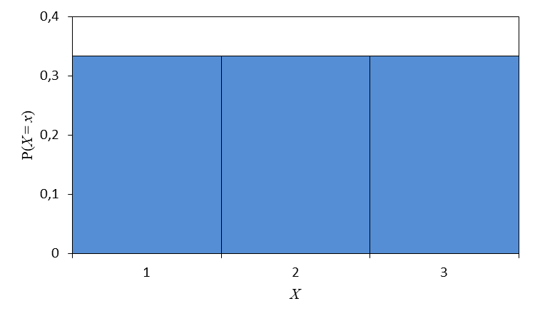
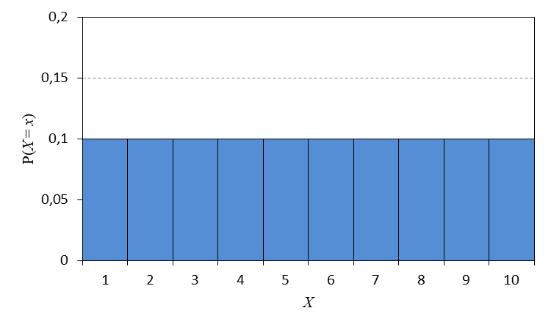
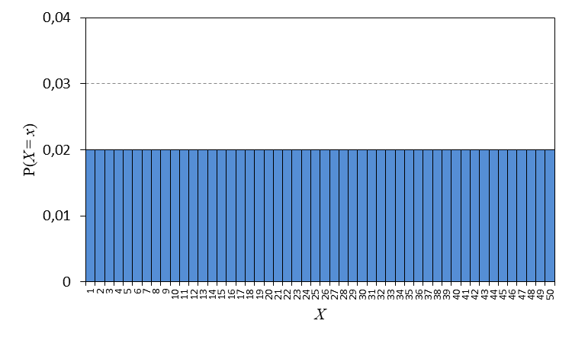


Distribuição Uniforme Discreta
Exemplos
N = 10
N = 3
N = 50
$$E(X)=\frac{N+1}{2}$$
$$Var(X)=\frac{N^{2}−1}{12}$$
Em que situação a média e a variância são maiores?

Slide 10


Distribuição Uniforme Discreta
Exemplo: Se uma v.a. Y é representada por valores múltiplos de 4, maiores que 10 e menores que 210, equiprováveis, qual a sua média e variância?
Y representa uma distribuição uniforme discreta típica? Posso usar as fórmulas definidas para essa distribuição?
Y: {12, 16, ..., 208}
$$E(Y)=\frac{a+b}{2}$$
$$Var(Y)=\frac{{\left(b−a+1\right)}^{2}−1}{12}$$

Slide 11
Distribuição Uniforme Discreta
Exemplo: Se uma v.a. Y é representada por valores múltiplos de 4, maiores que 10 e menores que 210, equiprováveis, qual a sua média e variância?
Y representa uma distribuição uniforme discreta típica? Posso usar as fórmulas definidas para essa distribuição?
?
Y: {12, 16, ..., 208}
⇔
X: {1, 2, ..., N}
Y/4: {3, 4, ..., 52}
Y/4 - 2: {1, 2, ..., 50}
X: {1, 2, ..., 50}
X = Y/4 - 2
Y = 4X + 8
E(Y) = 4E(X) + 8
= 4*25,5 + 8 = 110
Var(Y) = 16Var(X)
= 16*208,25 = 3332

Slide 12
Distribuição Binomial
Considere o experimento: retiram-se 3 bolas da urna (com reposição). Define-se uma v.a. X cujos valores representam o número total de bolas vermelhas dentre as 3 escolhidas.
X: {0, 1, 2, 3}
O experimento envolve 3 eventos independentes.
Para cada evento:
P(vermelha) = 5/7
P(azul) = 2/7
= p (probabilidade de sucesso)
= q (probabilidade de fracasso, q = 1 - p)

Slide 13
Distribuição Binomial
Considere o experimento: retiram-se 3 bolas da urna (com reposição). Define-se uma v.a. X cujos valores representam o número total de bolas vermelhas dentre as 3 escolhidas.
X: {0, 1, 2, 3} p = 5/7 q = 2/7 n = 3
(número de bolas retiradas da urna)
q q q
p p p
f (x) = ?
p q q
p p q

Slide 14
Distribuição Binomial
Considere o experimento: retiram-se 3 bolas da urna (com reposição). Define-se uma v.a. X cujos valores representam o número total de bolas vermelhas dentre as 3 escolhidas.
X: {0, 1, 2, 3}
Analisando o caso particular onde n = 1:
Bernoulli

Slide 15
Distribuição Bernoulli
Considere o experimento: retira-se uma bola da urna. Define-se uma v.a. X cujos valores são 1 se a bola escolhida for vermelha (sucesso) e 0 caso contrário (fracasso).
X: {0, 1}
P(X = 0) =
P(X = 0) = 2/7
P(X = 1) = 5/7
= q (probabilidade de fracasso, q = 1 - p)
= p (probabilidade de sucesso)
f(x) = ?

Slide 16
Distribuição Bernoulli
Considere o experimento: retira-se uma bola da urna. Define-se uma v.a. X cujos valores são 1 se a bola escolhida for vermelha (sucesso) e 0 caso contrário (fracasso).
X: {0, 1}
P(X = 0) = 2/7
P(X = 1) = 5/7
f(x) =

Slide 17
Distribuição Bernoulli
Considere o experimento: retira-se uma bola da urna. Define-se uma v.a. X cujos valores são 1 se a bola escolhida for vermelha (sucesso) e 0 caso contrário (fracasso).
X: {0, 1}
P(X = 0) = 2/7
P(X = 1) = 5/7
f(x) =

Slide 18
Distribuição Bernoulli
Considere o experimento: retira-se uma bola da urna. Define-se uma v.a. X cujos valores são 1 se a bola escolhida for vermelha (sucesso) e 0 caso contrário (fracasso).
X: {0, 1}
P(X = 0) = 2/7
P(X = 1) = 5/7
f(x) =

Slide 19
Distribuição Bernoulli
Considere o experimento: retira-se uma bola da urna. Define-se uma v.a. X cujos valores são 1 se a bola escolhida for vermelha (sucesso) e 0 caso contrário (fracasso).
X: {0, 1}

Slide 20
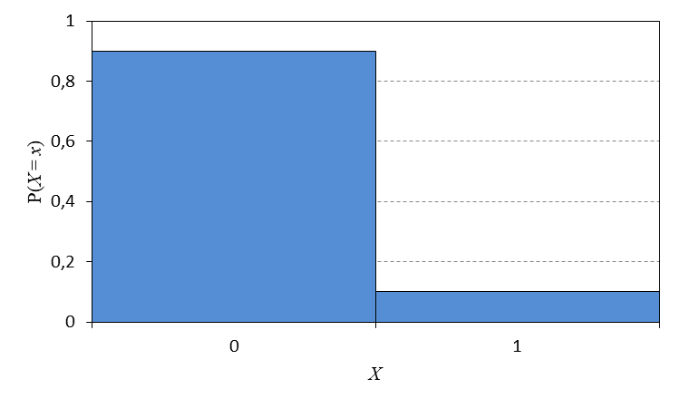
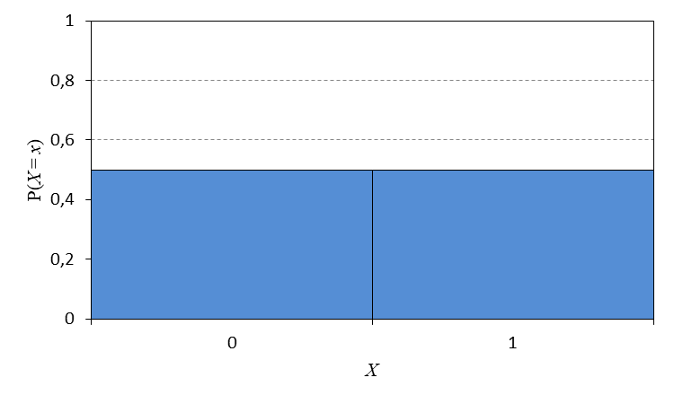
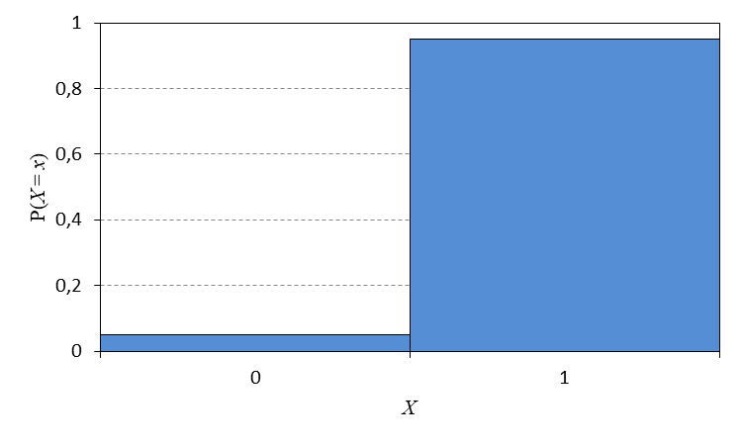
Distribuição Bernoulli
Exemplos
p = 0,5
p = 0,1
p = 0,95
Em que situação a média e a variância são maiores?

Slide 21
Distribuição Binomial
Considere o experimento: retiram-se 3 bolas da urna (com reposição). Define-se uma v.a. X cujos valores representam o número total de bolas vermelhas dentre as 3 escolhidas.
A v.a. Binomial pode ser entendida como uma somatória de n v.a. Bernoulli, já que, para cada evento (tirar uma bola), há uma probabilidade p de sucesso (tirar bola vermelha) e q de fracasso (tirar bola azul).
X: {0, 1, 2, 3}
onde cada Y_{i} tem distribuição Bernoulli (0 ou 1)
Y₁ = 0
Y₂ = 1
Y₃ = 1
Por exemplo: q p p
⇒ X = 2 (sucessos)

Slide 22
Distribuição Binomial
Considere o experimento: retiram-se 3 bolas da urna (com reposição). Define-se uma v.a. X cujos valores representam o número total de bolas vermelhas dentre as 3 escolhidas.
p = 5/7
q = 2/7
n = 3
X: {0, 1, ..., n}
X: {0, 1, 2, 3}

Slide 23
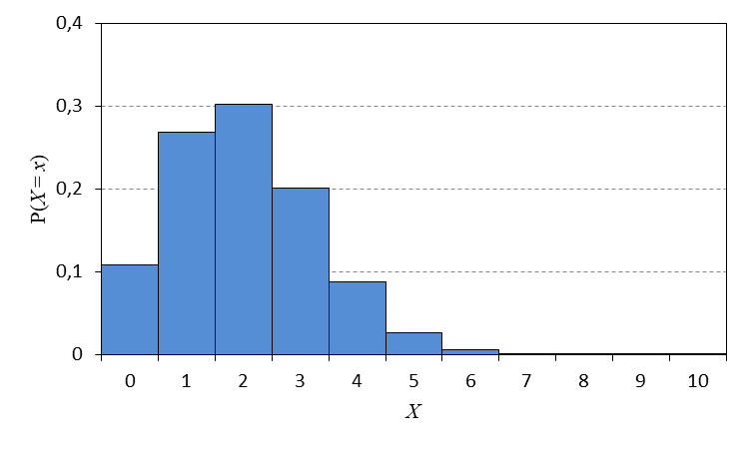
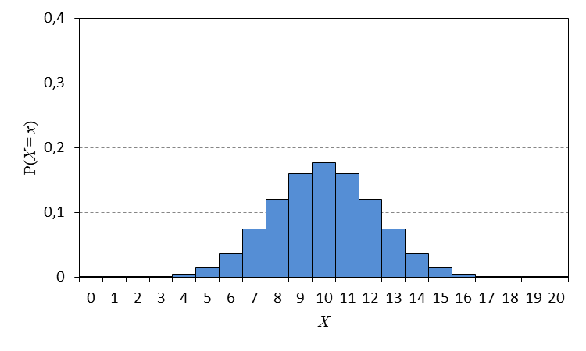
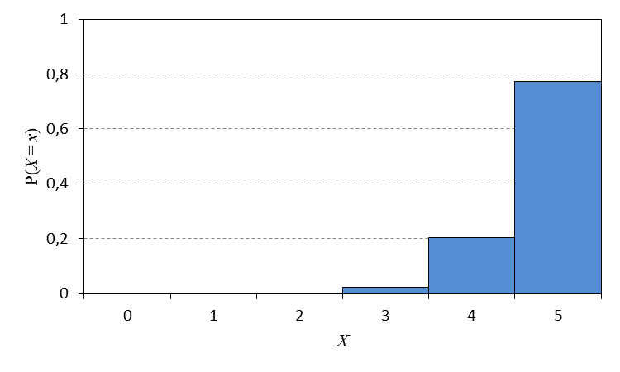
Distribuição Binomial
Exemplos
n = 10
p = 0,2
n = 20
p = 0,5
n = 5
p = 0,95
Em que situação a média e a variância são maiores?

Slide 24
Distribuição Binomial
Exemplo: retiram-se 3 bolas da urna (com reposição). Define-se uma v.a. X cujos valores representam o número total de bolas vermelhas dentre as 3 escolhidas.
Qual a probabilidade de se obter 2 ou mais bolas vermelhas?
p = 5/7
q = 2/7
n = 3
X: {0, 1, 2, 3}
P(X ≥ 2) = P(X = 2) + P(X = 3)

Slide 25
Distribuição Geométrica
Considere o experimento: retiram-se bolas da urna (com reposição), até que se consiga uma bola vermelha. Define-se uma v.a. X cujos valores representam o número total de bolas azuis (fracassos) retiradas da urna até obter uma bola vermelha (sucesso).
X: {0, 1, 2, ..., ∞}
O experimento envolve de 1 a infinitos eventos independentes.
Para cada evento:
P(vermelha) = 5/7
P(azul) = 2/7
= p (probabilidade de sucesso)
= q (probabilidade de fracasso, q = 1 - p)

Slide 26
Distribuição Geométrica
Considere o experimento: retiram-se bolas da urna (com reposição), até que se consiga uma bola vermelha. Define-se uma v.a. X cujos valores representam o número total de bolas azuis (fracassos) retiradas da urna até obter uma bola vermelha (sucesso).
X: {0, 1, 2, ..., ∞} p = 5/7 q = 2/7
q q q p
p
f (x) = ?
q p
q q p

Slide 27
Distribuição Geométrica
Considere o experimento: retiram-se bolas da urna (com reposição), até que se consiga uma bola vermelha. Define-se uma v.a. X cujos valores representam o número total de bolas azuis (fracassos) retiradas da urna até obter uma bola vermelha (sucesso).
X: {0, 1, 2, ..., ∞}

Slide 28
Distribuição Geométrica
Considere o experimento: retiram-se bolas da urna (com reposição), até que se consiga uma bola vermelha. Define-se uma v.a. X cujos valores representam o número total de bolas azuis (fracassos) retiradas da urna até obter uma bola vermelha (sucesso).
X: {0, 1, 2, ..., ∞}

Slide 29
Distribuição Geométrica
Considere o experimento: retiram-se bolas da urna (com reposição), até que se consiga uma bola vermelha. Define-se uma v.a. X cujos valores representam o número total de bolas azuis (fracassos) retiradas da urna até obter uma bola vermelha (sucesso).
X: {0, 1, 2, ..., ∞}

Slide 30
Distribuição Geométrica
Considere o experimento: retiram-se bolas da urna (com reposição), até que se consiga uma bola vermelha. Define-se uma v.a. X cujos valores representam o número total de bolas azuis (fracassos) retiradas da urna até obter uma bola vermelha (sucesso).
p = 5/7
q = 2/7
X: {0, 1, 2, ..., ∞}
Importante:
Algumas vezes, esta v.a. refere-se ao número total de tentativas até se conseguir o sucesso. Nesse caso Y = X + 1
Y: {1, 2, ..., ∞}

Slide 31
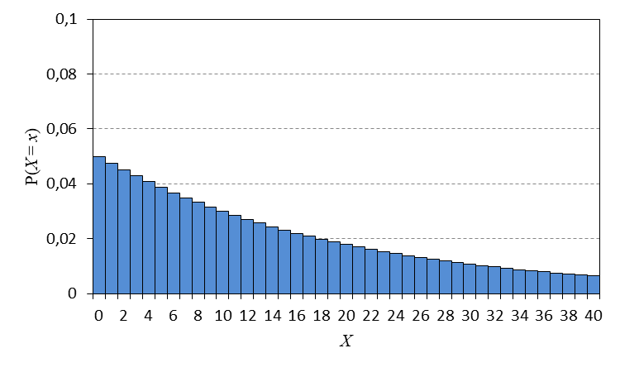
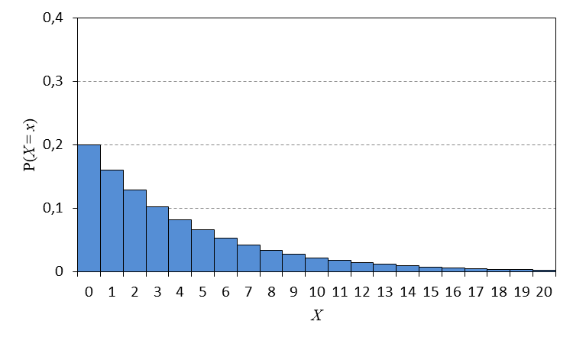
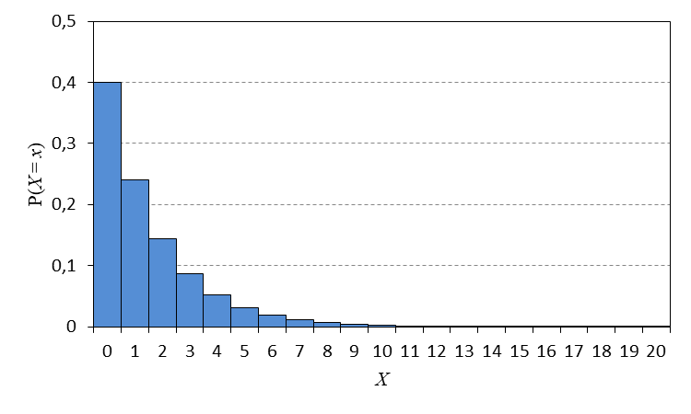
Distribuição Geométrica
Exemplos
p = 0,05
p = 0,2
+∞
+∞
p = 0,4
+∞
Em que situação a média e a variância são maiores?

Slide 32
Distribuição Geométrica
Exemplo: retiram-se bolas da urna (com reposição), até que se consiga uma bola vermelha. Define-se uma v.a. X cujos valores representam o número total de bolas azuis (fracassos) retiradas da urna até obter uma bola vermelha (sucesso).
Qual a probabilidade de se obter a bola vermelha somente na 3ª tentativa?
p = 5/7
q = 2/7
X: {0, 1, ..., ∞}
← evento desejado: 2 fracassos seguido de 1 sucesso

Slide 33
Distribuição Binomial Negativa (Pascal)
Considere o experimento: retiram-se bolas da urna (com reposição), até que se consiga 3 bolas vermelhas. Define-se uma v.a. X cujos valores representam o número total de bolas azuis (fracassos) retiradas da urna até obter as 3 bolas vermelhas (sucessos).
X: {0, 1, 2, ..., ∞}
O experimento envolve de 3 a infinitos eventos independentes.
Para cada evento:
P(vermelha) = 5/7
P(azul) = 2/7
= p (probabilidade de sucesso)
= q (probabilidade de fracasso, q = 1 - p)

Slide 34
Distribuição Binomial Negativa (Pascal)
Considere o experimento: retiram-se bolas da urna (com reposição), até que se consiga 3 bolas vermelhas. Define-se uma v.a. X cujos valores representam o número total de bolas azuis (fracassos) retiradas da urna até obter as 3 bolas vermelhas (sucessos).
X: {0, 1, 2, ..., ∞} p = 5/7 q = 2/7 r = 3
f (x) = ?
p p p
q p p p
q q p p p

Slide 35
Distribuição Binomial Negativa (Pascal)
Considere o experimento: retiram-se bolas da urna (com reposição), até que se consiga 3 bolas vermelhas. Define-se uma v.a. X cujos valores representam o número total de bolas azuis (fracassos) retiradas da urna até obter as 3 bolas vermelhas (sucessos).
A v.a. Binomial Negativa pode ser entendida como uma somatória de r v.a. Geométricas.
X: {0, 1, 2, ..., ∞}
onde cada Y_{i} tem distribuição Geométrica
Y₁ = 2
Y₂ = 4
Y₃ = 3
Por exemplo: q q p q q q q p q q q p
⇒ X = 9 (fracassos)

Slide 36
Distribuição Binomial Negativa (Pascal)
Considere o experimento: retiram-se bolas da urna (com reposição), até que se consiga 3 bolas vermelhas. Define-se uma v.a. X cujos valores representam o número total de bolas azuis (fracassos) retiradas da urna até obter as 3 bolas vermelhas (sucessos).
p = 5/7
q = 2/7
r = 3
X: {0, 1, 2, ..., ∞}
Importante:
Algumas vezes, esta v.a. refere-se ao número total de tentativas até se conseguir r sucessos. Nesse caso Y = X + r
Y: {r, r+1, ..., ∞}

Slide 37
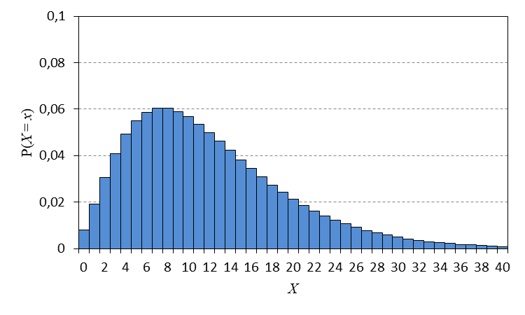
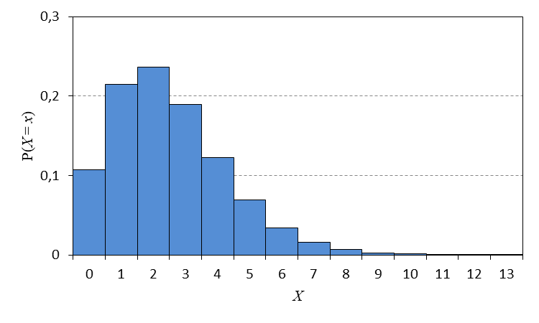
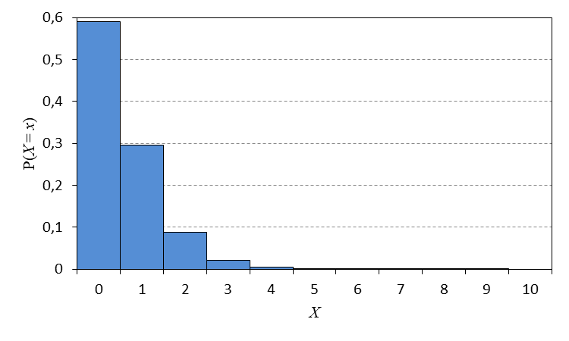
Distribuição Binomial Negativa
Exemplos
r = 3
p = 0,2
r = 10
p = 0,8
+∞
+∞
r = 5
p = 0,9
+∞
Em que situação a média e a variância são maiores?

Slide 38
Distribuição Hipergeométrica
Considere o experimento: retiram-se 3 bolas da urna (sem reposição). Define-se uma v.a. X cujos valores representam o número total de bolas vermelhas dentre as 3 escolhidas.
número de bolas retiradas da urna
X: {1, 2, 3}
número de bolas vermelhas na urna
n = 3 M = 7 K = 5
não é possível obter 3 bolas azuis!
número total de bolas na urna
a a a
v v v
f (x) = ?
v a a
v v a

Slide 39
Distribuição Hipergeométrica
Considere o experimento: retiram-se 3 bolas da urna (sem reposição). Define-se uma v.a. X cujos valores representam o número total de bolas vermelhas dentre as 3 escolhidas.
X: {1, 2, 3}
OBS: se M for muito grande:
(probabilidade de sucesso)
(probabilidade de fracasso)
Hipergeométrica → Binomial

Slide 40
Distribuição Hipergeométrica
Considere o experimento: retiram-se 3 bolas da urna (sem reposição). Define-se uma v.a. X cujos valores representam o número total de bolas vermelhas dentre as 3 escolhidas.
M = 7
K = 5
n = 3
X: {?, ..., ?}
X: {1, 2, 3}
(mesmo que Binomial)
(variância da Binomial * fator de correção)

Slide 41
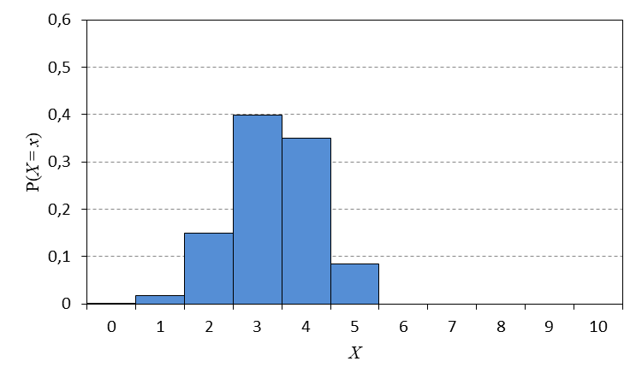
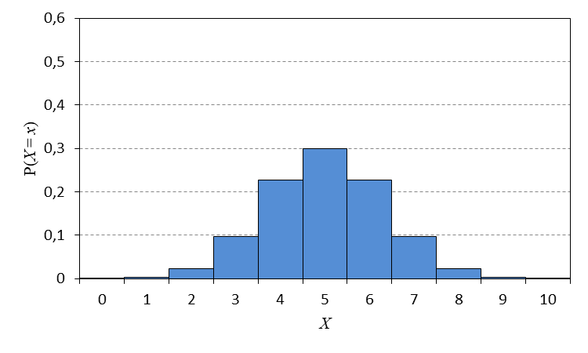
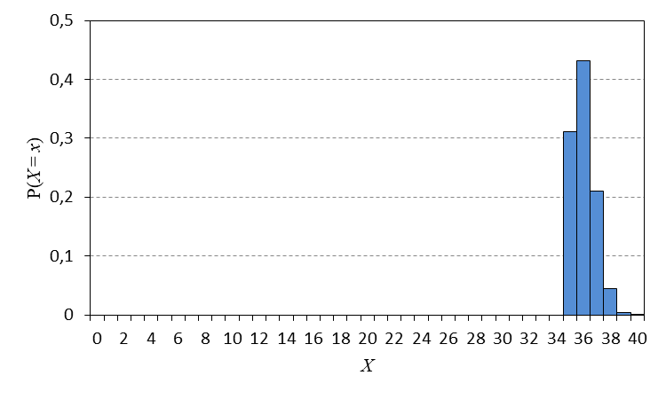
Distribuição Hipergeométrica
Exemplos
n = 3
M = 15
K = 5
n = 10
M = 30
K = 15
n = 40
M = 50
K = 45
Em que situação a média e a variância são maiores?

Slide 42



Distribuição de Poisson
Suponha que numa série temporal diária de dados de chuva observou-se 10 falhas (dados ausentes) em 100 dias de observação, ou seja, 0,1 falha por dia. Deseja-se calcular a probabilidade de que nos próximos 20 dias ocorram 0, 1, 2, etc falhas.
Considere que a qualquer instante, uma falha é tão provável de ocorrer como em qualquer outro instante e assim, a probabilidade permanece constante.
Pode-se considerar cada intervalo como uma Bernoulli, sendo sucesso obter uma falha e fracasso obter um dado correto.
Sendo assim, quanto vale p = P(sucesso)?
0
20 dias
dividindo arbitrariamente o período em 10 partes...
$$E(X)=$$
0,1 * 20 = 2
(X é o número de falhas ocorridas em 20 dias)
como n = 10 e np = 2,
então p = 0,2
Problema: não considera a possibilidade de 2 ou mais falhas dentro do mesmo intervalo!
$$f(x)=$$
$$\left(\begin{matrix}10 \\ x\end{matrix}\right){\left(0,2\right)}^{x}{\left(0,8\right)}^{10−x}$$

Slide 43



Distribuição de Poisson
Suponha que numa série temporal diária de dados de chuva observou-se 10 falhas (dados ausentes) em 100 dias de observação, ou seja, 0,1 falha por dia. Deseja-se calcular a probabilidade de que nos próximos 20 dias ocorram 0, 1, 2, etc falhas.
Considere que a qualquer instante, uma falha é tão provável de ocorrer como em qualquer outro instante e assim, a probabilidade permanece constante.
0
20 dias
dividindo arbitrariamente o período em 40 partes...
$$E(X)=2$$
como n = 40 e np = 2,
então p = 0,05
Problema: não considera a possibilidade de 2 ou mais falhas dentro do mesmo intervalo!
$$f(x)=$$
$$\left(\begin{matrix}40 \\ x\end{matrix}\right){\left(0,05\right)}^{x}{\left(0,95\right)}^{40−x}$$

Slide 44

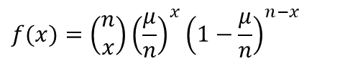


Distribuição de Poisson
Suponha que numa série temporal diária de dados de chuva observou-se 10 falhas (dados ausentes) em 100 dias de observação, ou seja, 0,1 falha por dia. Deseja-se calcular a probabilidade de que nos próximos 20 dias ocorram 0, 1, 2, etc falhas.
Considere que a qualquer instante, uma falha é tão provável de ocorrer como em qualquer outro instante e assim, a probabilidade permanece constante.
0
20 dias
n intervalos
$$E\left(X\right)=2=μ=np$$
Se n → ∞, então p → 0 e f(x) tende para:
então
$$f(x)=\frac{e^{−μ}μ^{x}}{x!}$$
$$p=\frac{μ}{n}$$
(distribuição de Poisson)
$$f(x)=\left(\begin{matrix}n \\ x\end{matrix}\right){\left(\frac{μ}{n}\right)}^{x}{\left(1−\frac{μ}{n}\right)}^{n−x}$$

Slide 45
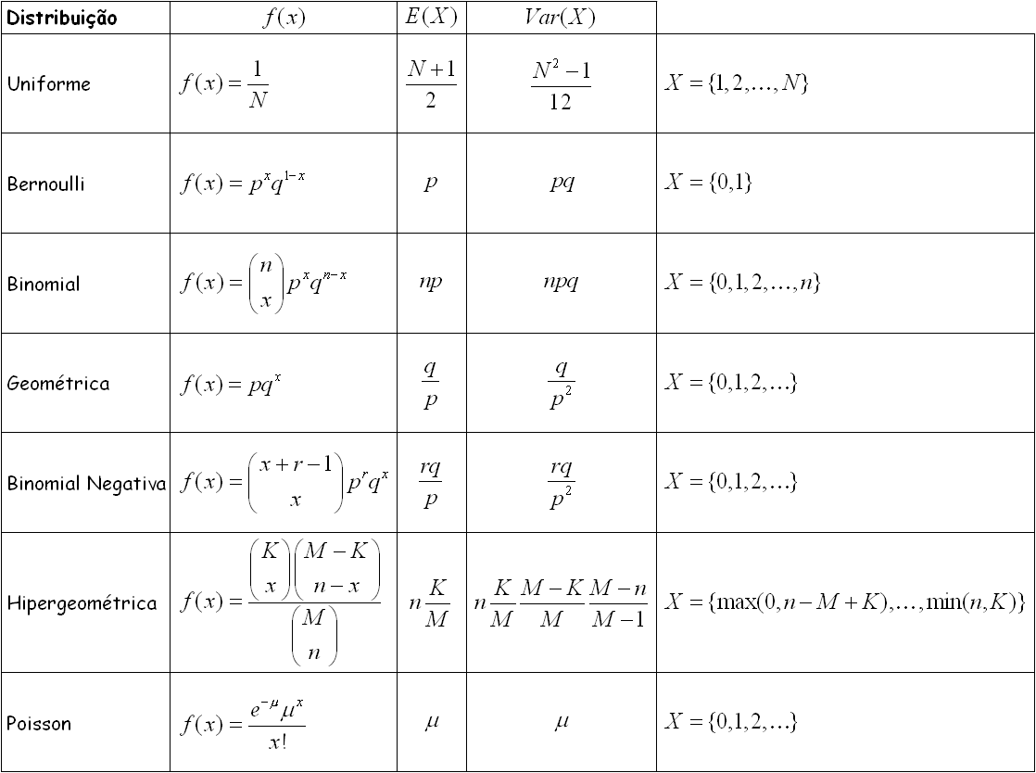
Resumo Distribuições Discretas
n = 1
r = 1

Slide 46
Distribuição Uniforme (Contínua)
Uma variável aleatória X tem distribuição Uniforme no intervalo [a, b] se sua função densidade de probabilidade for dada por:
f(x)
se a ≤ x ≤ b
caso contrário
a
b
X

Slide 47
Distribuição Uniforme (Contínua)
f(x)
a ≤ x ≤ b
a
b
X

Slide 48
Distribuição Uniforme (Contínua)
f(x)
a ≤ x ≤ b
a
b
X

Slide 49
Distribuição Uniforme (Contínua)
f(x)
a ≤ x ≤ b
a
b
X

Slide 50
Distribuição Uniforme (Contínua)
Uma variável aleatória X tem distribuição Uniforme no intervalo [a, b] se sua função densidade de probabilidade for dada por:
f(x)
se a ≤ x ≤ b
caso contrário
a
b
X
f(x)
Exemplo:
5
10
X

Slide 51
Distribuição Normal ou Gaussiana
Uma variável aleatória X tem distribuição Normal se sua função densidade de probabilidade for dada por:
-∞ ≤ x ≤ +∞
-∞
μ
+∞
σ
Exemplo:
-∞
10
+∞

Slide 52
Distribuição Normal ou Gaussiana
Propriedade: se
e
então
⇒ Distribuição Normal Padrão
(valores de probabilidade podem ser tabelados!)

Slide 53
Distribuição Normal Padrão
-∞
0
z
+∞

Slide 54
Distribuição Normal Padrão (Exemplos)
=
0,0668
-∞
-1,5
0
+∞
-∞
0
1,5
+∞

Slide 55
Distribuição Normal Padrão (Exemplos)
0,5
_
=
0,0668
-∞
0
1,5
+∞
-∞
0
+∞
-∞
0
1,5
+∞

Slide 56
Distribuição Normal Padrão (Exemplos)
0,1587
_
=
0,0228
-∞
0
1
2
+∞
-∞
0
1
+∞
-∞
0
2
+∞

Slide 57
Distribuição Normal (Exemplos)
0,5328
X
-∞
8
10
11
+∞
0,5328
Z
Z
-∞
-1
0
0,5
+∞

Slide 58
Distribuição da Soma de Variáveis Aleatórias
3 v.a. independentes com distribuições normal
Qual a distribuição de Y ?

Slide 59
Distribuição da Soma de Variáveis Aleatórias
n v.a. independentes com distribuições desconhecidas
Qual a distribuição de Y ?
se n for grande:
Teorema do Limite Central

Slide 60
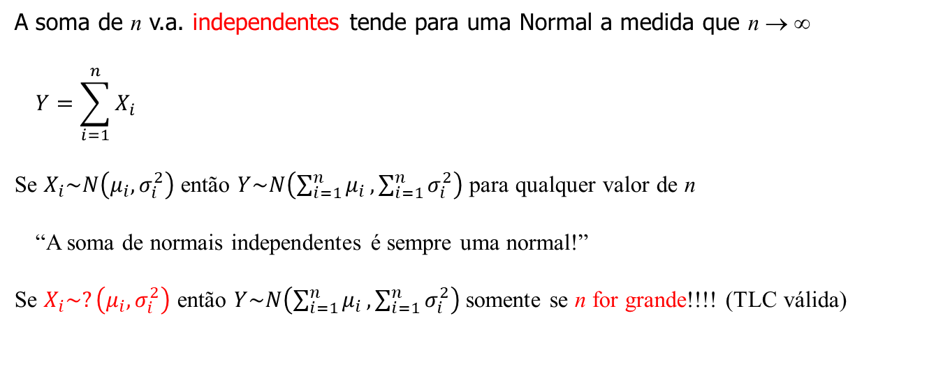
Teorema do Limite Central
A soma de n v.a. independentes tende para uma Normal a medida que n → ∞
$$Y=\sum_{i=1}^{n}{X_{i}}$$
Se $X_{i}\sim N\left(μ_{i},σ_{i}^{2}\right)$ então $Y\sim N\left(\sum_{i=1}^{n}{μ_{i}},\sum_{i=1}^{n}{σ_{i}^{2}}\right)$ para qualquer valor de n
“A soma de normais independentes é sempre uma normal!”
Se $X_{i}\sim ?\left(μ_{i},σ_{i}^{2}\right)$ então $Y\sim N\left(\sum_{i=1}^{n}{μ_{i}},\sum_{i=1}^{n}{σ_{i}^{2}}\right)$ somente se n for grande!!!! (TLC válida)
Esta convergência acontece mais rapidamente quanto mais parecida for a forma da distribuição original (desconhecida) da normal
(ver TLC.xls)

Slide 61
Aproximação da Binomial à Normal
Se Y tem uma distribuição binomial com parâmetros n e p:
onde cada X_{i} tem distribuição Bernoulli (X_{i}: {0, 1}) com μ = p e σ² = pq
Então, se n for grande, pelo TLC, Y tende a uma Normal, ou seja,
OBS: Se p = 0,5, a distribuição Binomial é simétrica e, portanto, rapidamente converge para Normal.

Slide 62
Aproximação da Binomial à Normal
Exemplo
Considere o experimento: retiram-se 100 bolas da urna (com reposição). Define-se uma v.a. X cujos valores representam o número total de bolas vermelhas dentre as 100 escolhidas.
Calcule: P(30 ≤ X ≤ 51)
(valor exato)
Aproximando-se à Normal...

Slide 63
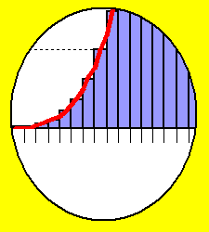
Aproximação da Binomial à Normal
Exemplo
Considere o experimento: retiram-se 100 bolas da urna (com reposição). Define-se uma v.a. X cujos valores representam o número total de bolas vermelhas dentre as 100 escolhidas.
Calcule: P(30 ≤ X ≤ 51)
Pelo TLC:
30
(correção de continuidade)
0,9745
(valor exato para Binomial ⇒ 0,9752)

Slide 64
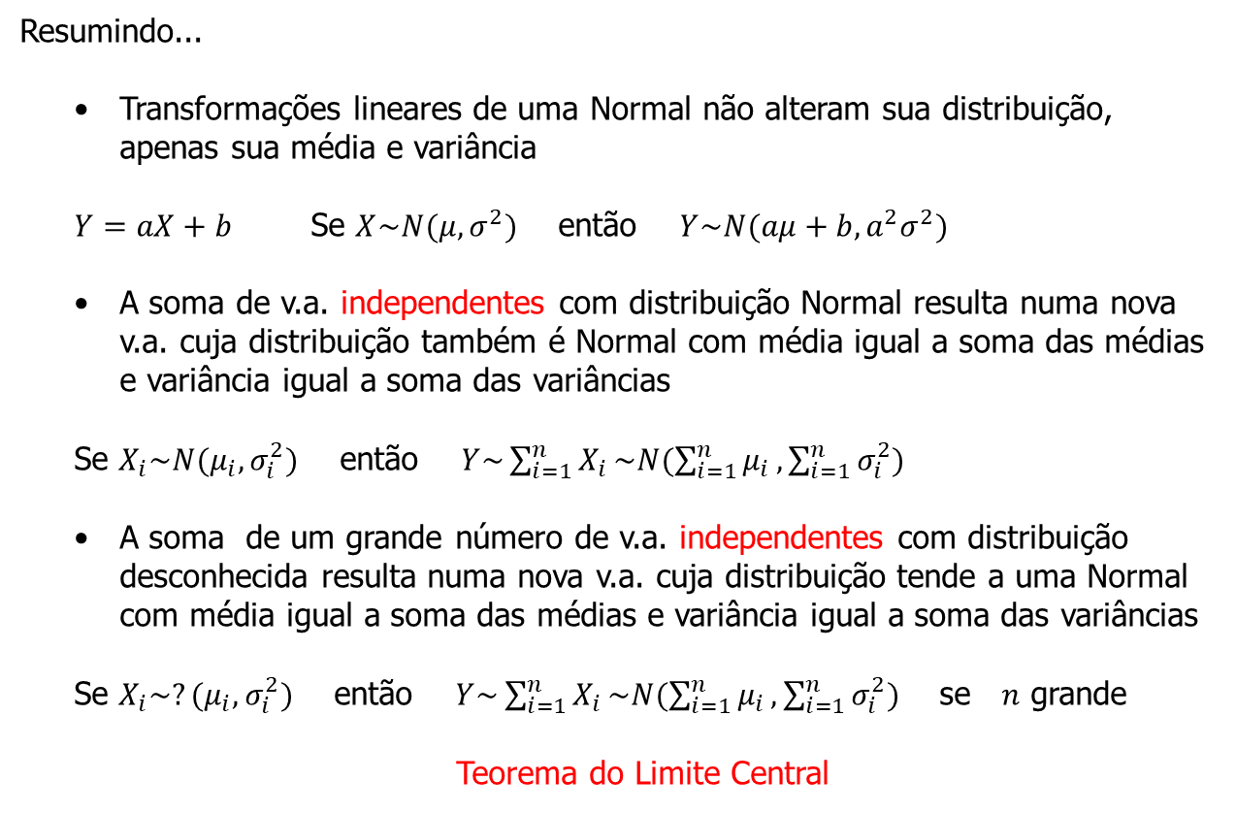
Distribuição Normal ou Gaussiana
Resumindo...
Transformações lineares de uma Normal não alteram sua distribuição, apenas sua média e variância
$Y=aX+b$ Se $X\sim N(μ,σ^{2})$ então $Y\sim N(aμ+b,a^{2}σ^{2})$
A soma de v.a. independentes com distribuição Normal resulta numa nova v.a. cuja distribuição também é Normal com média igual a soma das médias e variância igual a soma das variâncias
Se $X_{i}\sim N(μ_{i},σ_{i}^{2})$ então $Y\sim \sum_{i=1}^{n}{X_{i}}\sim N(\sum_{i=1}^{n}{μ_{i}},\sum_{i=1}^{n}{σ_{i}^{2}})$
A soma de um grande número de v.a. independentes com distribuição desconhecida resulta numa nova v.a. cuja distribuição tende a uma Normal com média igual a soma das médias e variância igual a soma das variâncias
Se $X_{i}\sim ?(μ_{i},σ_{i}^{2})$ então $Y\sim \sum_{i=1}^{n}{X_{i}}\sim N(\sum_{i=1}^{n}{μ_{i}},\sum_{i=1}^{n}{σ_{i}^{2}})$ se $n$ grande
Teorema do Limite Central

Slide 65
Distribuição χ²
Uma variável aleatória X tem distribuição χ² se sua função densidade de probabilidade for dada por:
g > 2
g ≤ 2
+∞
0
+∞
0
(lê-se: X tem distribuição qui-quadrado com g graus de liberdade*)
Propriedades:
a) se , então
b) se , então
*O conceito de “graus de liberdade” será discutido em 05InfEstat_EstimPontual (slide 42)

Slide 66
Distribuição χ²
0
+∞

Slide 67
Distribuição χ²
0
+∞

Slide 68
Distribuição t de Student
Uma variável aleatória X tem distribuição t de Student se sua função densidade de probabilidade for dada por:
t_{g}
-∞
0
+∞
(lê-se: X tem distribuição t de Student com g graus de liberdade)
Propriedades:
a) se
e
então
b) se
então

Slide 69
Distribuição t de Student
-∞
0
t
+∞

Slide 70
Distribuição F (de Snedecor)
Uma variável aleatória X tem distribuição F se sua função densidade de probabilidade for dada por:
0
+∞
(lê-se: X tem distribuição F com g₁ e g₂ graus de liberdade)
Propriedades:
a) se
e
então
0
+∞
b) se
então
0
+∞

Slide 71
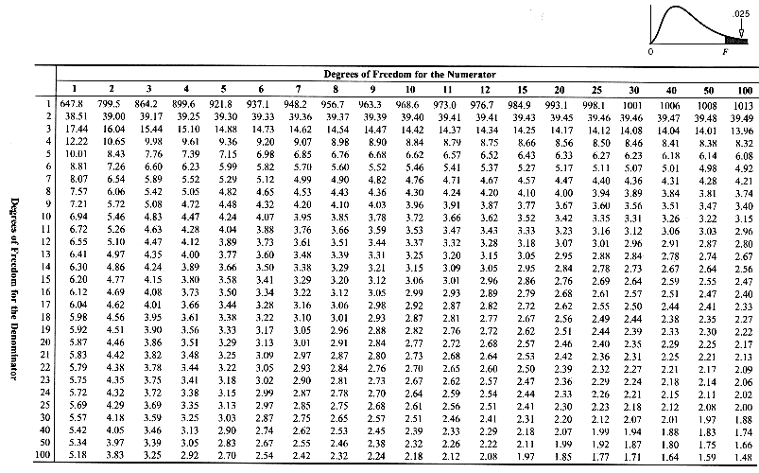
Distribuição F
g₁
0
F
+∞
g₂

Slide 72
Distribuição F
g₁
0
F
+∞
g₂

Slide 73
Distribuição F
g₁
0
F
+∞
g₂

Slide 74
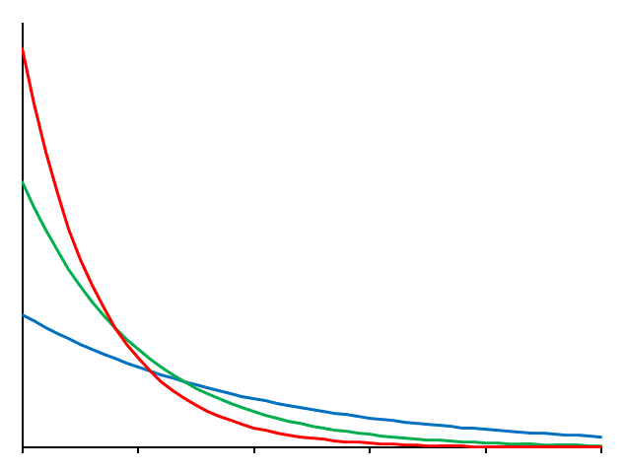
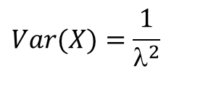

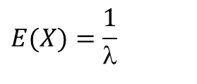






Distribuição Exponencial
Uma variável aleatória X tem distribuição Exponencial se sua função densidade de probabilidade for dada por:
$$f(x)=e^{−x}$$
$$x≥0$$
$$=1,5$$
$$>0$$
$$=1$$
$$=0,5$$
0
1
2
3
4
5
$$E(X)=\frac{1}{λ}$$
$$Var(X)=\frac{1}{λ^{2}}$$
$$X\sim Exp(λ)$$
(lê-se: X tem distribuição exponencial com parâmetro λ)
Propriedade:
Se $X_{i},X_{j}\sim Exp(λ)$ independentes então $\frac{X_{i}}{X_{i}+X_{j}} \sim U(0,1)$

Slide 75
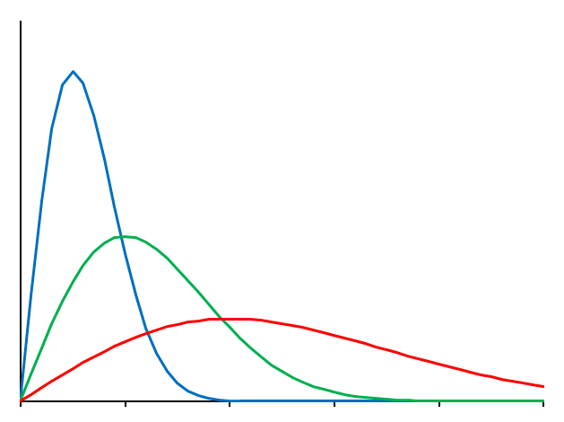

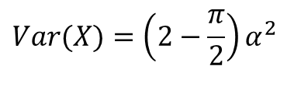

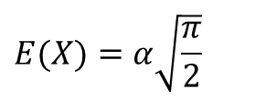






Distribuição Rayleigh
Uma variável aleatória X tem distribuição Rayleigh se sua função densidade de probabilidade for dada por:
$$x≥0$$
$$α=0,5$$
$$f(x)=\frac{x}{α^{2}}e^{\frac{−x^{2}}{2α^{2}}}$$
$$α>0$$
$$α=1$$
$$α=2$$
0
1
2
3
4
5
$$E(X)=α\sqrt{\frac{π}{2}}$$
$$X\sim Rayleigh(α)$$
(lê-se: X tem distribuição Rayleigh com parâmetro α)
$$Var(X)=\left(2−\frac{π}{2}\right)α^{2}$$
Propriedades:
a) Se $X_{i},X_{j}\sim N(0,σ^{2})$ independentes então $\sqrt{X_{i}^{2}+X_{j}^{2}}\sim Rayleigh(σ)$
b) Se $X\sim Exp(λ)$ então $\sqrt{X}\sim Rayleigh\left(\frac{1}{\sqrt{2λ}}\right)$

Slide 76
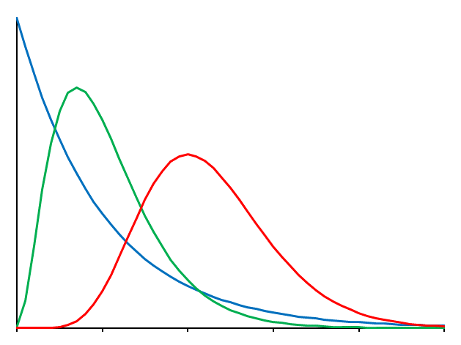
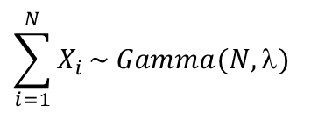
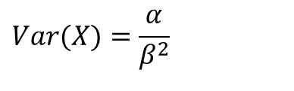


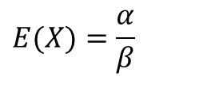


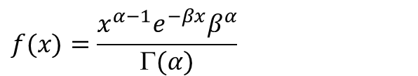
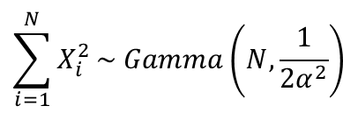




Distribuição Gamma
Uma variável aleatória X tem distribuição Gamma se sua função densidade de probabilidade for dada por:
$$α=1 β=2$$
$$f(x)=\frac{x^{α−1}e^{−βx}β^{α}}{Γ(α)}$$
$$α=3 β=0,7$$
$$x≥0$$
$$α,β>0$$
$$α=9 β=0,5$$
0
1
2
3
4
5
$$E(X)=\frac{α}{β}$$
$$X\sim Gamma(α,β)$$
(lê-se: X tem distribuição Gamma com parâmetros α e β)
$$Var(X)=\frac{α}{β^{2}}$$
Propriedades:
$$\sum_{i=1}^{N}{X_{i}}\sim Gamma(N,λ)$$
a) Se $X_{i}\sim Exp(λ)$ independentes então
$$\sum_{i=1}^{N}{X_{i}^{2}}\sim Gamma\left(N,\frac{1}{2α^{2}}\right)$$
b) Se $X_{i}\sim Rayleigh(α)$ independentes então

Slide 77
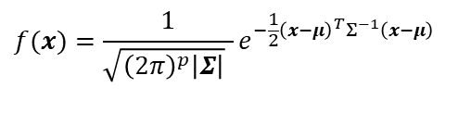
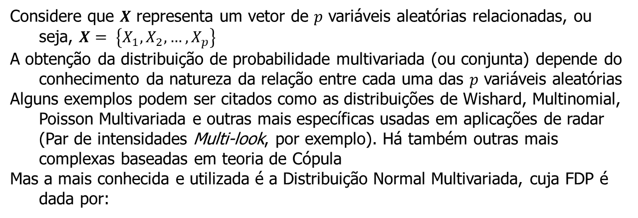
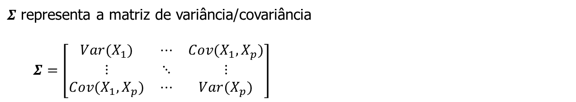
Distribuições Multivariadas
Considere que $X$ representa um vetor de $p$ variáveis aleatórias relacionadas, ou seja, $X= \left\{X_{1},X_{2},…,X_{p}\right\}$
A obtenção da distribuição de probabilidade multivariada (ou conjunta) depende do conhecimento da natureza da relação entre cada uma das $p$ variáveis aleatórias
Alguns exemplos podem ser citados como as distribuições de Wishard, Multinomial, Poisson Multivariada e outras mais específicas usadas em aplicações de radar (Par de intensidades Multi-look, por exemplo). Há também outras mais complexas baseadas em teoria de Cópula
Mas a mais conhecida e utilizada é a Distribuição Normal Multivariada, cuja FDP é dada por:
Distribuição Normal Bivariada
$$f(x)=\frac{1}{\sqrt{{\left(2π\right)}^{p}\left|Σ\right|} }e^{−\frac{1}{2}{\left(x−μ\right)}^{T}Σ^{−1}\left(x−μ\right)}$$
-∞ ≤ x_{i} ≤ +∞
$μ$ representa o vetor de médias $\left\{μ_{1},μ_{2},…,μ_{p}\right\}$
$Σ$ representa a matriz de variância/covariância
$$Σ=\left[\begin{matrix}Var(X_{1}) & ⋯ & Cov(X_{1},X_{p}) \\ ⋮ & ⋱ & ⋮ \\ Cov(X_{1},X_{p}) & ⋯ & Var(X_{p})\end{matrix}\right]$$
http://www.leg.ufpr.br/~paulojus/estbas/slides/407_modelos_multivariados.pdf

